Slide 1
PLP - Programação Orientada a Objetos
Gabriel Alexander, Gabriel San Martin, Helder Schramm, Jackson e Fabrizio Honda

Slide 2
Linguagem C#

Slide 3
Overview da Linguagem C#
É uma linguagem multiparadigma e fortemente tipada criada pela Microsoft como parte da plataforma .NET;
Apesar de sua sintaxe de orientação a objetos ser totalmente inspirada no C++, o seu antecessor, ela também sofreu influências de outras linguagens como Object Pascal e Java;
Foi criada no ano de 2000 por Anders Hejlsberg com o intuito de facilitar a migração de desenvolvedores entre os projetos internos da Microsoft.

Slide 4
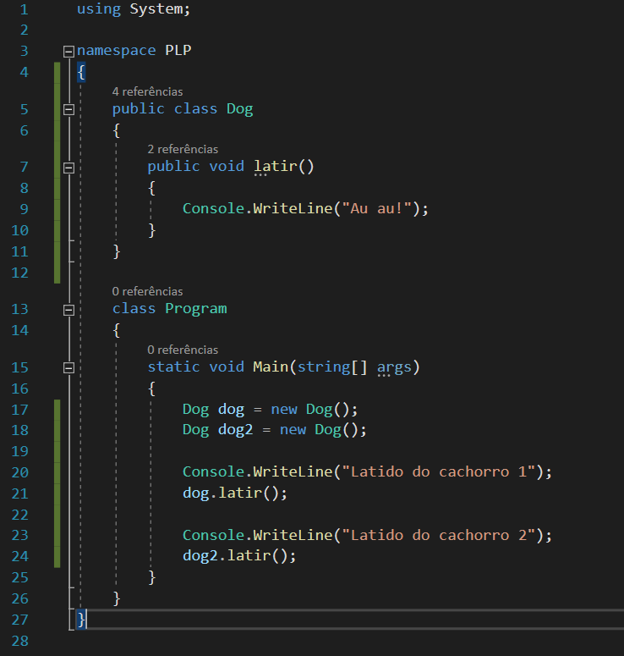
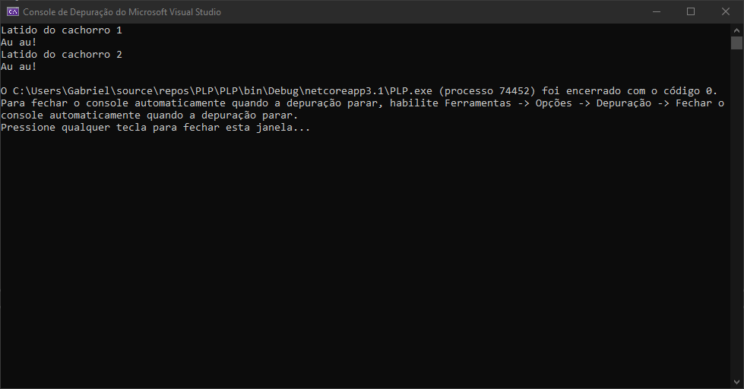
Classe e Objeto

Slide 5
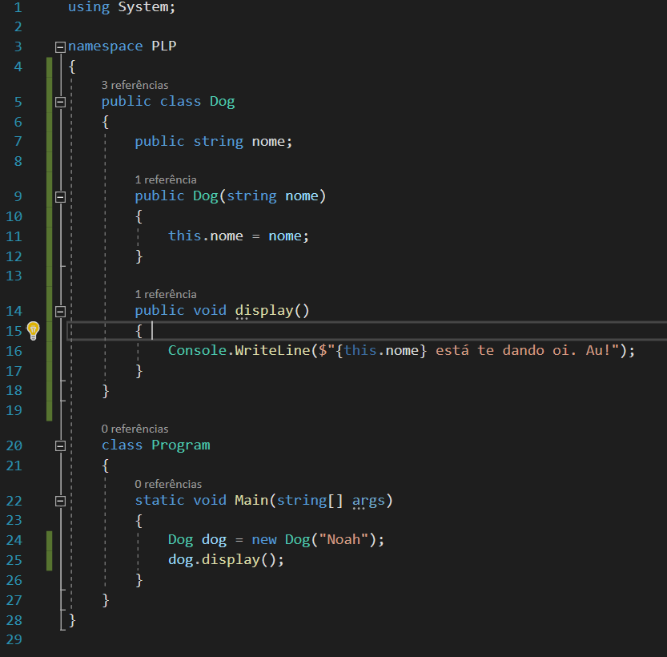
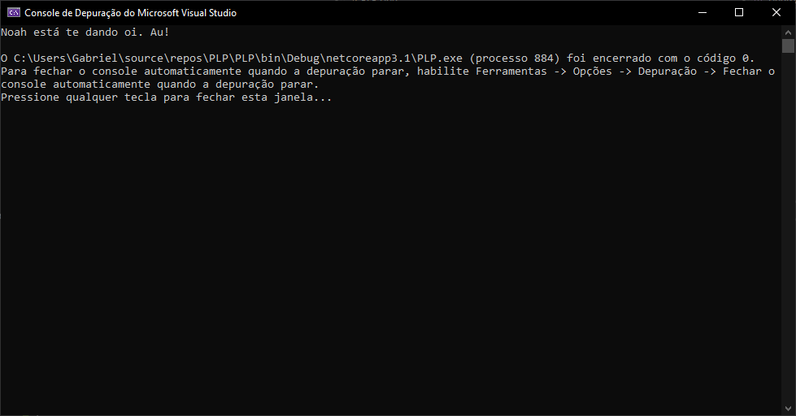
Construtor

Slide 6
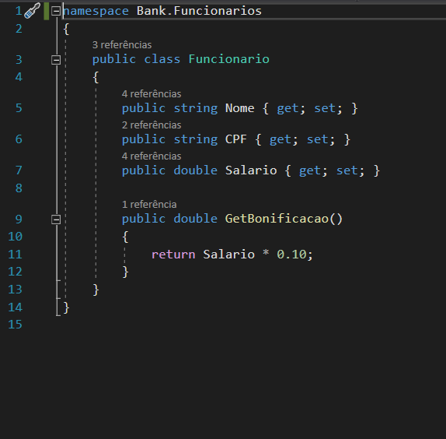
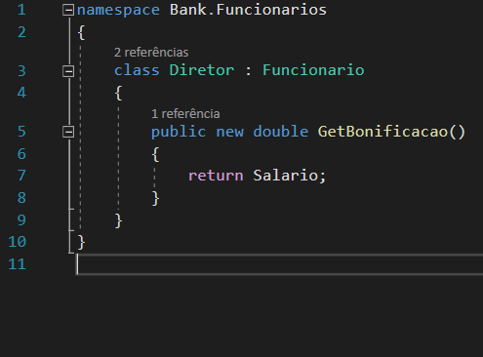
Herança

Slide 7
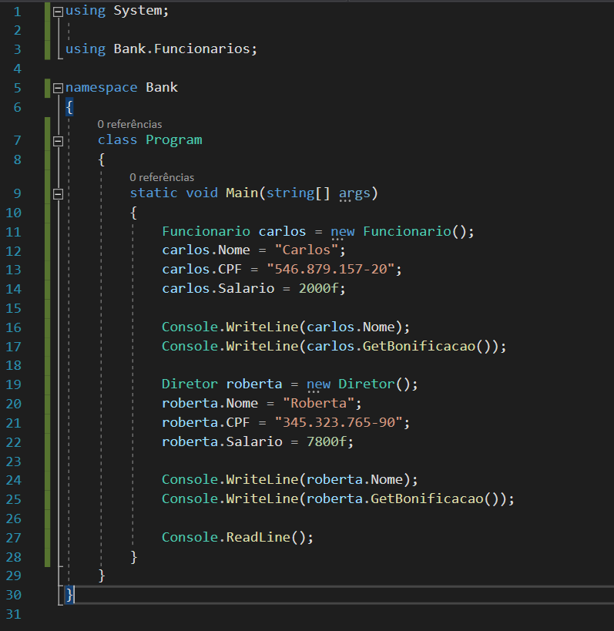
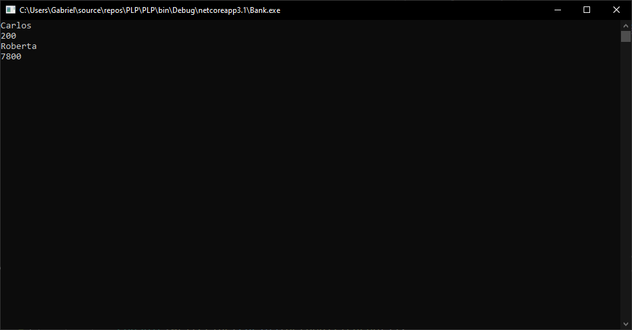
Herança

Slide 8
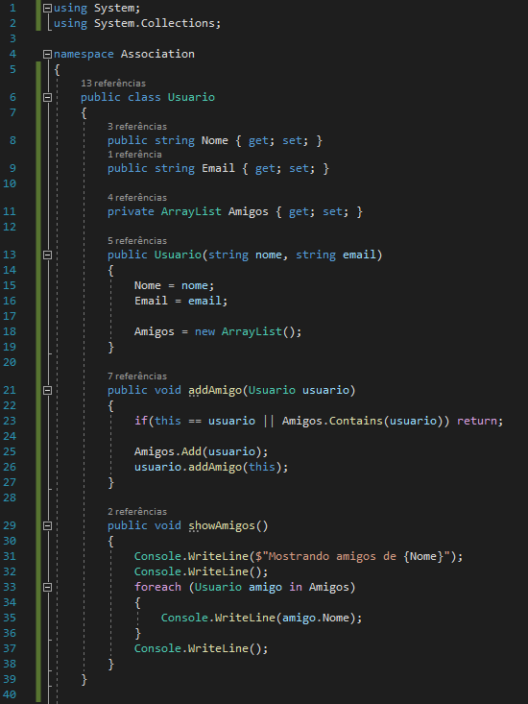
Associação

Slide 9
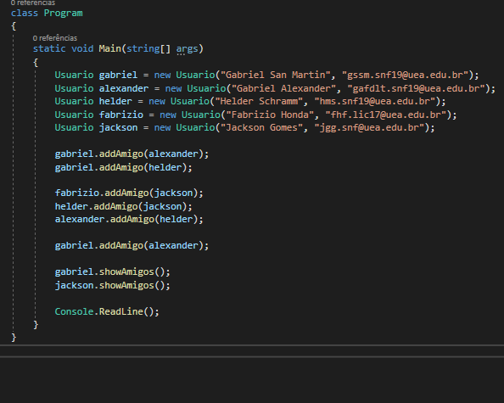
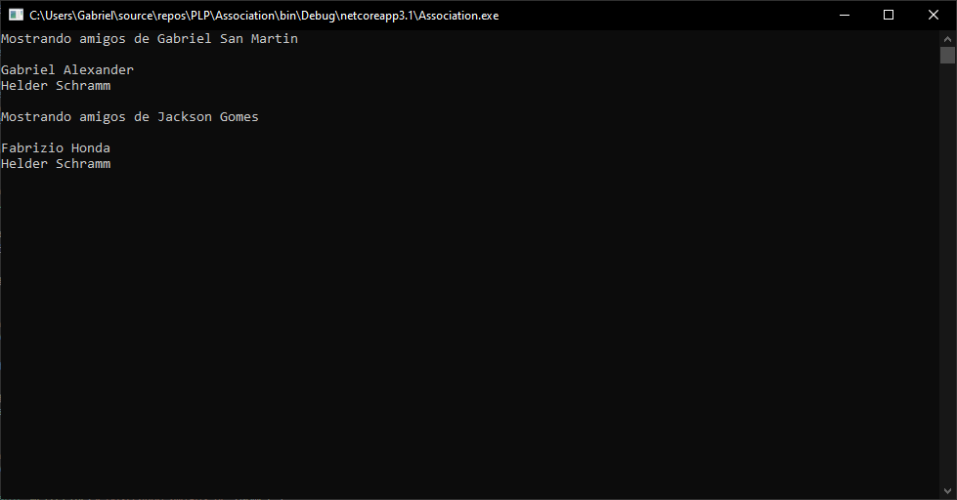
Associação

Slide 10
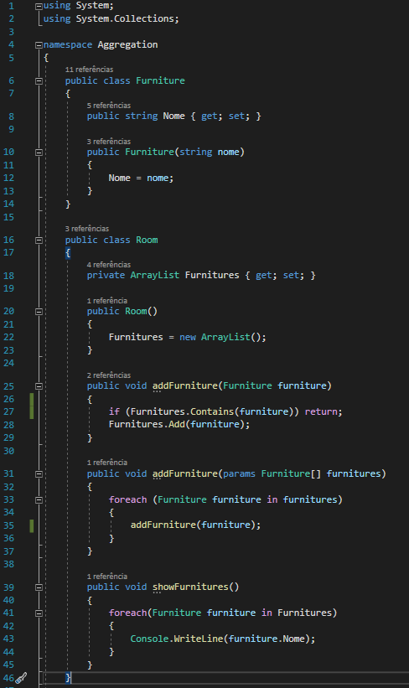
Agregação

Slide 11
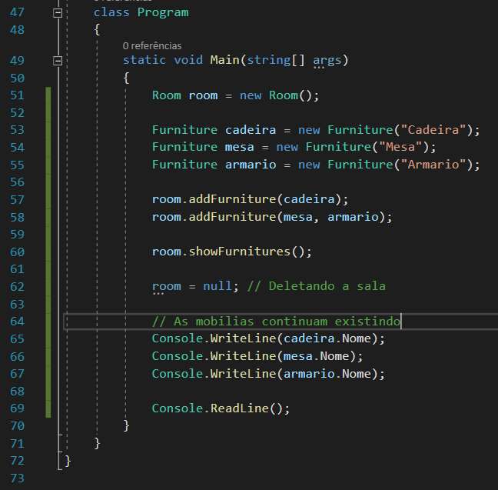
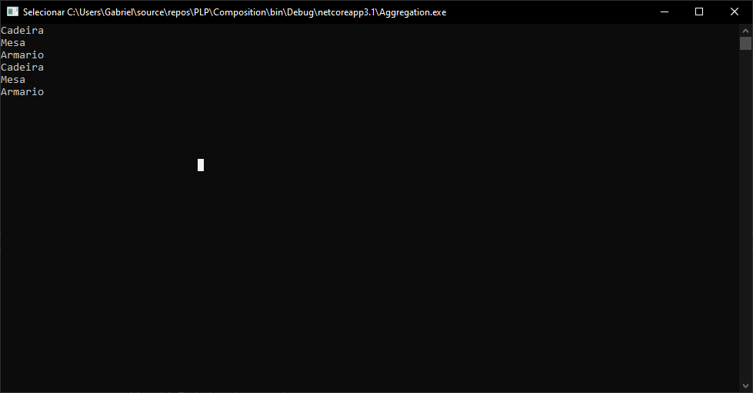
Agregação

Slide 12
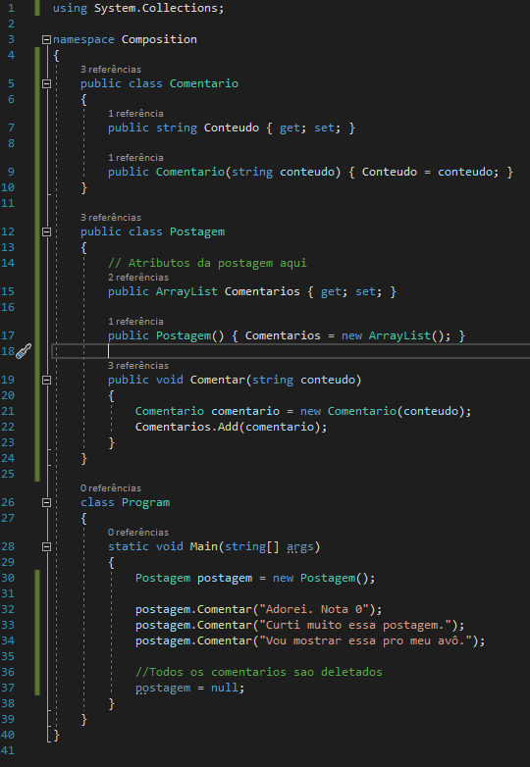
Composição

Slide 13
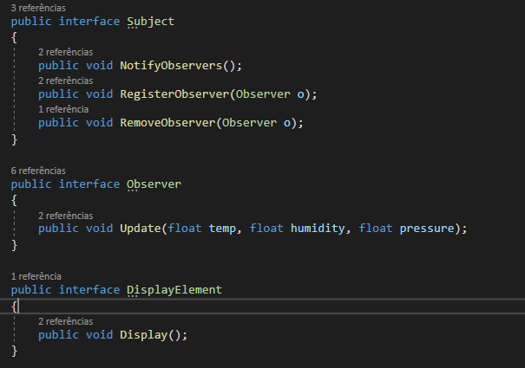
Observer Pattern em C#

Slide 14
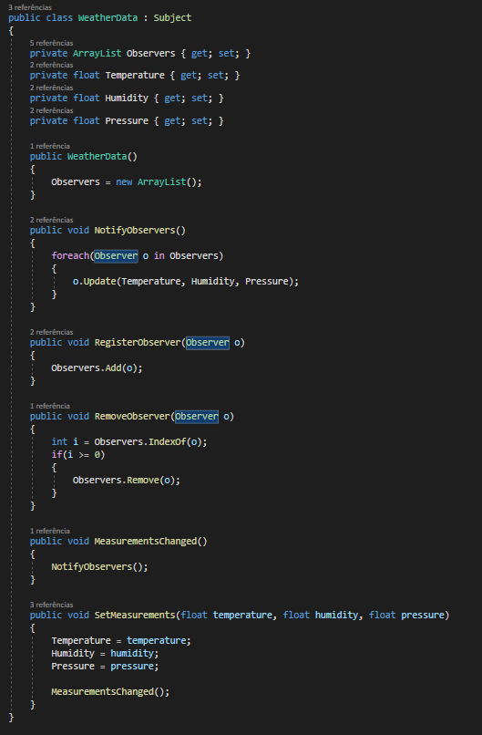
Observer Pattern em C#

Slide 15
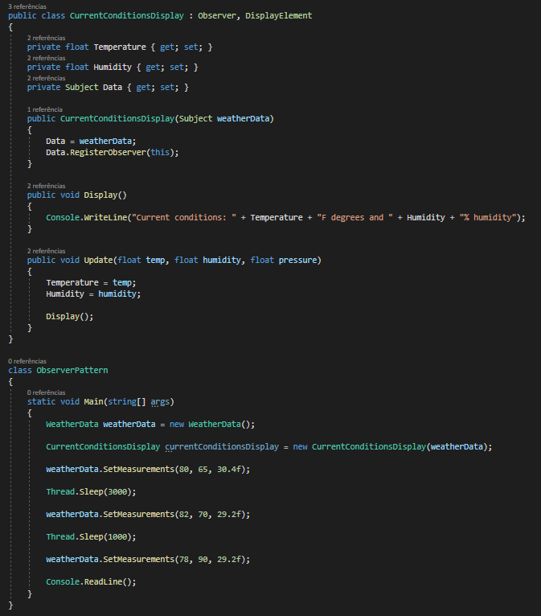
Observer Pattern em C#

Slide 16
Linguagem Ruby

Slide 17
Overview da Linguagem Ruby
Ruby é uma linguagem dinâmica, multiparadigma, open source com foco na simplicidade e produtividade. A linguagem foi desenvolvida em 1995, ganhando aceitação ao longo dos anos.Tem uma sintaxe de leitura elegante e fácil escrita. Seu criador, Yukihiro “Matz” Matsumoto, uniu partes das suas linguagens favoritas (Perl, Smalltalk, Eiffel, Ada e Lisp) para formar uma nova linguagem que equilibra a programação funcional com a programação imperativa. Ele disse com frequência que está “tentando tornar o Ruby natural, não simples”, de uma forma que reflita a vida.

Slide 18
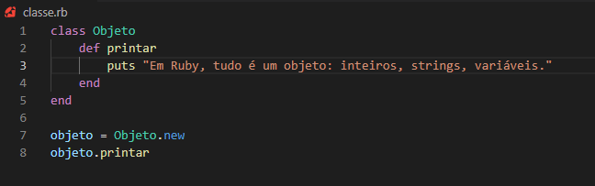

Classe e Objeto
Em Ruby, tudo é um objeto. Cada parcela de informação e código podem receber as suas próprias propriedades e ações. A Programação orientada a objetos denomina as propriedades como variáveis de instância e as ações como métodos.
Em muitas linguagens, números e outros tipos primitivos não são objetos. O Ruby segue a influência da linguagem Smalltalk em atribuir métodos e variáveis de instância a todos os seus tipos. Esta abordagem facilita a utilização do Ruby, uma vez que as regras que se aplicam aos objetos aplicam-se a tudo em Ruby.

Slide 19
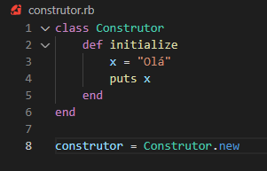

Construtor
O construtor é o método chamado assim que uma nova instância do objeto for criada.

Slide 20
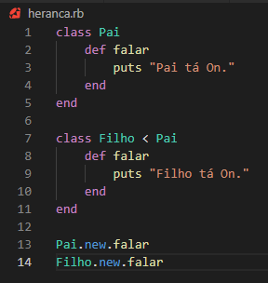

Herança
Em Ruby, a herança é única: uma classe pode herdar de apenas uma outra classe, não de várias ao mesmo tempo.

Slide 21
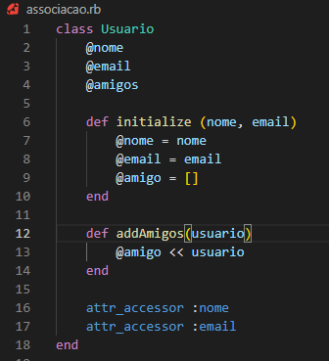
Associação
Dois objetos são completamente independentes entre si, mas eventualmente estão relacionados.
Pode ser considerado relação de muitos para muitos.
Exemplo: um professor pode ter vários alunos, e um aluno pode ter vários professores.

Slide 22
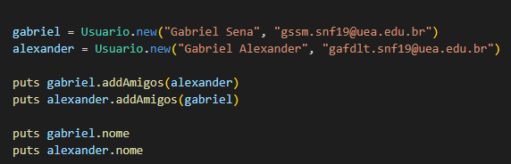
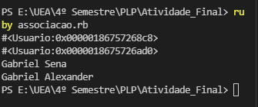
Associação

Slide 23
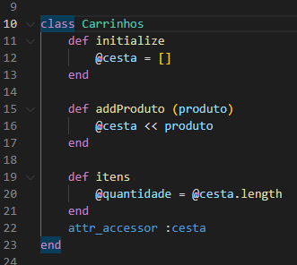
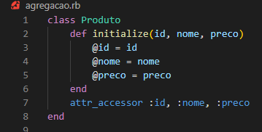
Agregação
Pode ser considerado uma relação de um para muitos. Um objeto é proprietário de outro mas não há dependência.

Slide 24
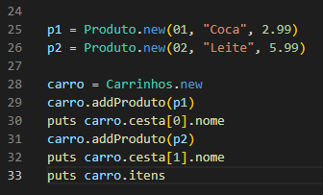
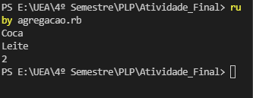
Associação

Slide 25
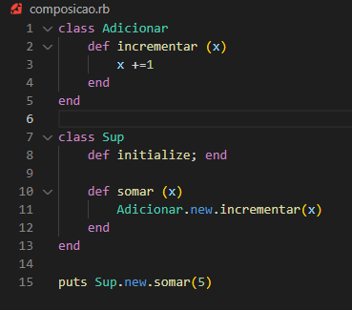

Composição
Assim como a Herança, Composição também é uma forma de reaproveitamento de código.
Possui um acoplamento grande, onde uma classe não pode existir sem a outra.

Slide 26
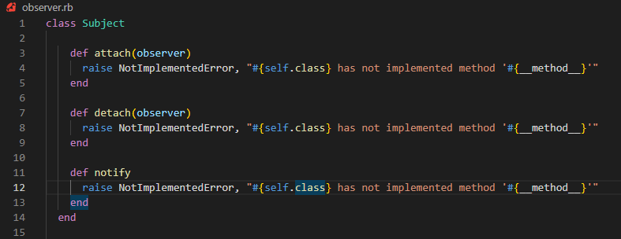
Observer em Ruby
O Observer é um padrão de projeto comportamental que permite que um objeto notifique outros objetos sobre alterações em seu estado.

Slide 27
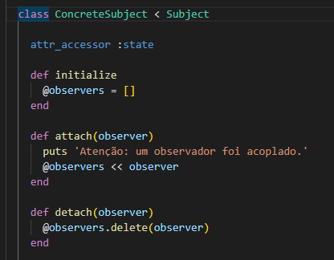
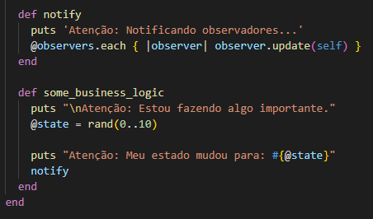
Observer em Ruby

Slide 28
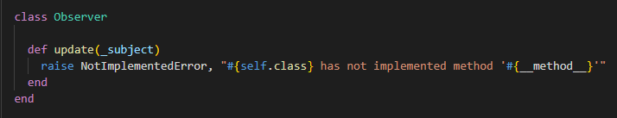
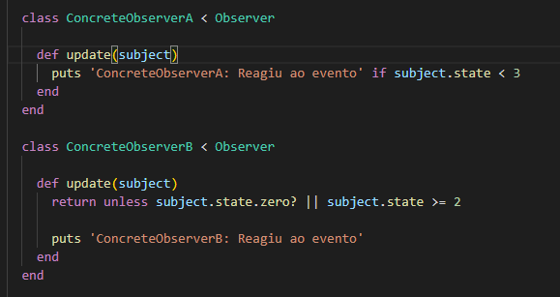
Observer

Slide 29
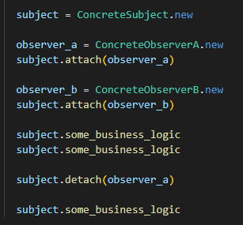
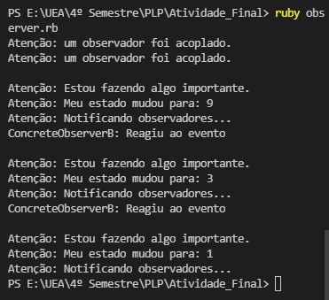
Observer em Ruby

Slide 30
Linguagem Python

Slide 31
Overview da Linguagem Python
O Python é uma linguagem de programação de propósito geral de alto nível, interpretada de script, imperativa, funcional, de tipagem dinâmica e forte.
Criada por Guido van Rossum em 1991, com a filosofia de enfatizar a importância do esforço do programador sobre o esforço computacional.
Devido às suas características, ela é utilizada, principalmente, para processamento de textos, dados científicos e criação de CGIs para páginas dinâmicas para a web.

Slide 32
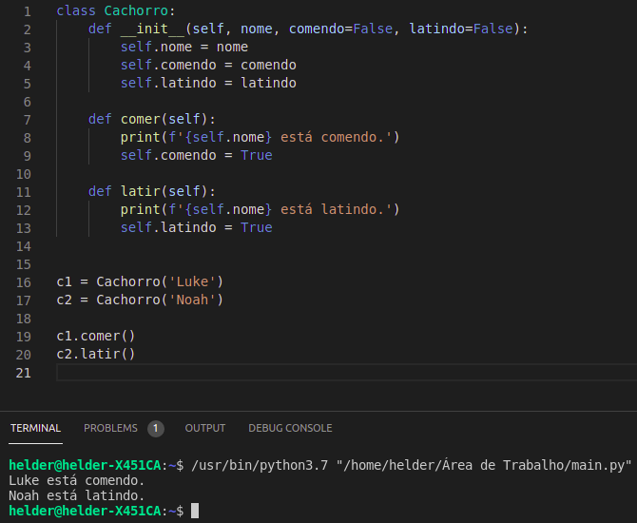
Classe e Objeto
O Python é uma linguagem de programação orientada à objetos, o que significa que ela possui recursos que dão suporte à programação orientada à objetos (POO).

Slide 33
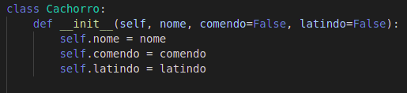
Construtor
Em Python normalmente é usado o método __init__ para definir os valores dos atributos.

Slide 34
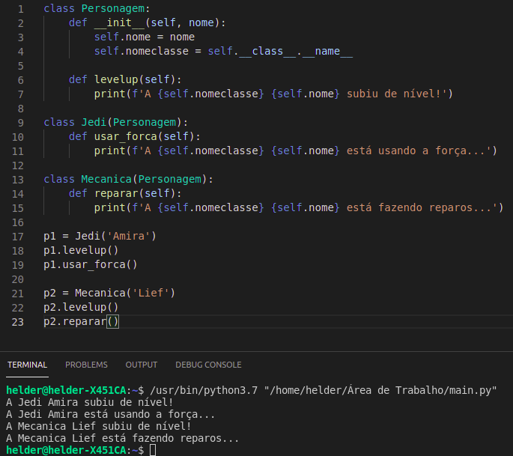
Herança
A Herança determina que uma classe (filha) pode herdar atributos e métodos de uma outra classe (pai), evitando repetição no código.

Slide 35
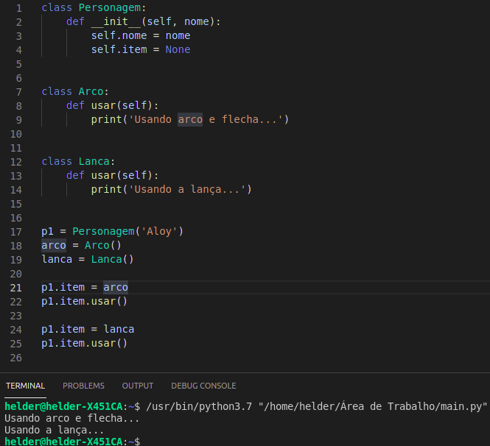
Associação
As classes Arco e Lanca têm um relacionamento de associação com a classe Personagem, pois usam o atributo “item” da classe Personagem.

Slide 36
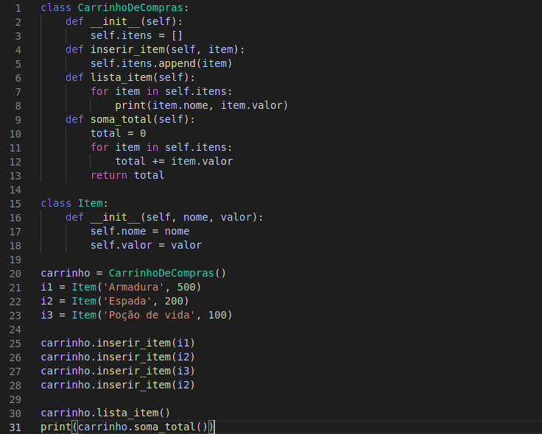
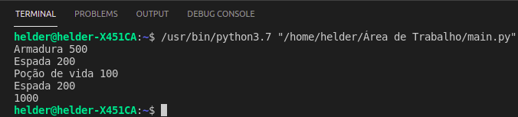
Agregação
A classe Item forma uma relação de agregação com a classe CarrinhoDeCompras. Como um objeto Item é dependente de CarrinhoDeCompras, no caso de destruição de Item, CarrinhoDeCompras continuará a existir, pois é independente de Item.

Slide 37
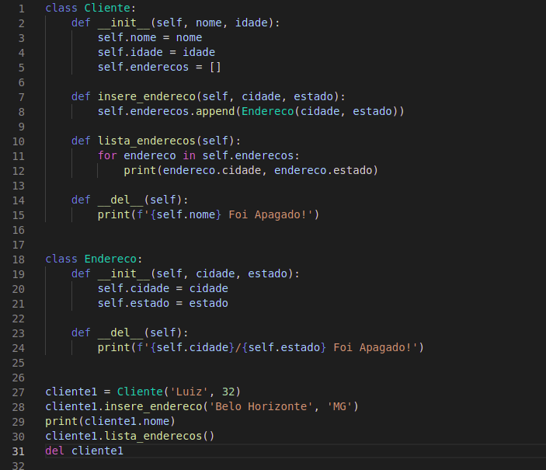
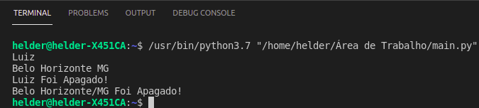
Composição

Slide 38
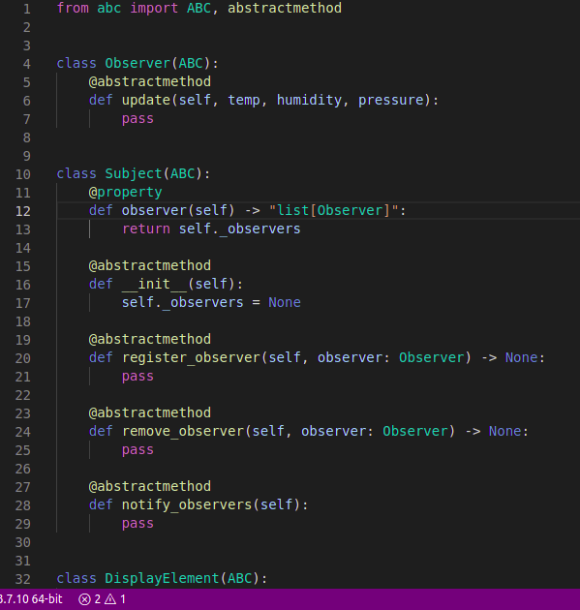
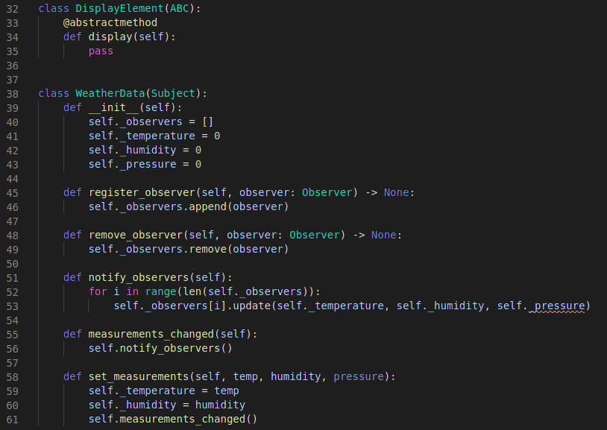
Observer em Python

Slide 39
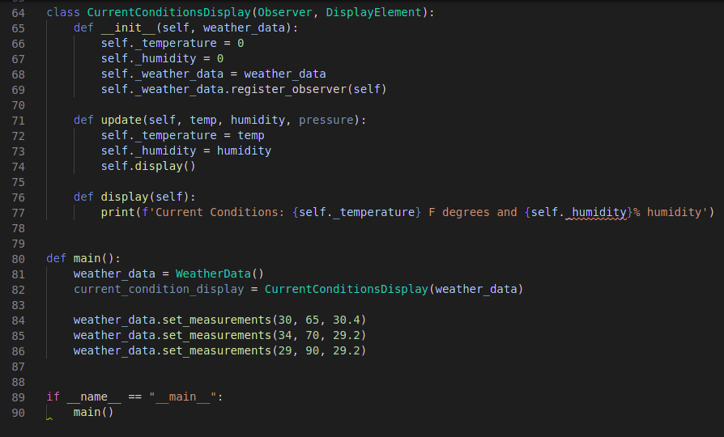
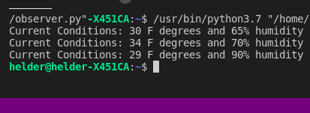
Observer em Python

Slide 40
Linguagem Java

Slide 41
Overview da Linguagem Java
Java é uma linguagem de programação orientada a objetos desenvolvida na década de 90 por uma equipe de programadores chefiada por James Gosling, na empresa Sun Microsystems.
Diferente das linguagens de programação modernas, que são compiladas para código nativo, a linguagem Java é compilada para um bytecode que é interpretado por uma máquina virtual (Java Virtual Machine, mais conhecida pela sua abreviação JVM).
James e sua equipe acreditavam que, eventualmente, haveria uma convergência dos computadores com os equipamentos e eletrodomésticos frequentemente usados pelas pessoas no seu dia-a-dia.

Slide 42
Overview sobre Orientação a Objetos - OO
O termo Programação Orientada a Objetos (POO) foi criado por Alan Kay, autor da linguagem de programação Smalltalk. Entretanto, antes disso, algumas das ideias da POO já eram aplicadas, sendo que a primeira linguagem a realmente utilizar estas ideias foi a linguagem Simula 67, criada por Ole-Johan Dahl e Kristen Nygaard em 1967.
OO é um paradigma de análise, projeto e programação de sistemas de software baseado na composição e interação entre diversas unidades de software chamadas de objetos.
A orientação a objetos visa um pensamento o mais próximo possível da vida real. Ao programar orientado a objetos não teremos apenas funções que são chamadas uma seguida da outra, mas sim objetos que possuem estado e comportamento.

Slide 43
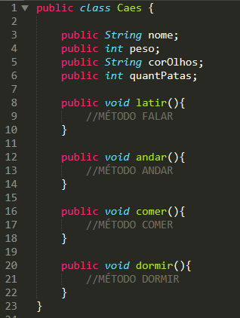
Classe e objetos em Java
As classes de programação são projetos de um objeto, aonde têm características e comportamentos, ou seja, permite armazenar propriedades e métodos dentro dela. Para construir uma classe é preciso utilizar o pilar da abstração. Uma classe geralmente representa um substantivo, por exemplo: uma pessoa, um lugar, algo que seja “abstrato”.

Slide 44
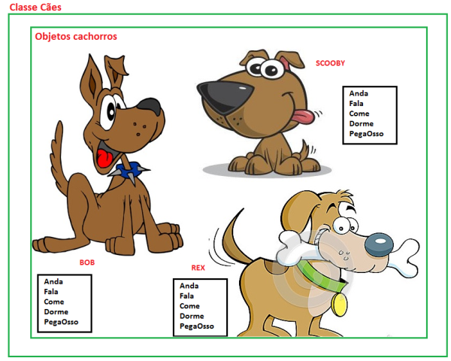
Classe e objetos em Java

Slide 45

Construtor em Java
O construtor de um objeto é um método especial, pois inicializa seus atributos toda vez que é instanciado (inicializado).
Toda vez que é digitada a palavra reservada new, o objeto solicita para a memória do sistema armazená-lo, onde chama o construtor da classe para inicializar o objeto. A identificação de um construtor em uma classe é sempre o mesmo nome da classe.

Slide 46

Herança em Java
A herança é um princípio da POO que permite a criação de novas classes a partir de outras previamente criadas.
Essas novas classes são chamadas de subclasses, ou classes derivadas; e as classes já existentes, que deram origem às subclasses, são chamadas de superclasses, ou classes base.
Uma subclasse herda métodos e atributos de sua superclasse; apesar disso, pode escrevê-los novamente para uma forma mais específica de representar o comportamento do método herdado.

Slide 47


Herança em Java

Slide 48


Associação em Java
Associação ocorre quando uma classe possui atributos do tipo de outra classe.
Uma associação representa que duas classes possuem uma ligação (link), por exemplo, elas "conhecem uma a outra", "estão conectadas com", "para cada X existe um Y" e assim por diante.
Classes e associações são muito poderosas quando modeladas em sistemas complexos.

Slide 49


Associação em Java

Slide 50

Agregação e composição em Java
A agregação ocorre quando uma classe usa outras classes em suas operações. As classes utilizadas participam da classe principal, mas a classe principal não contém estas classes utilizadas como sendo partes suas.
Já a composição assim como a anterior é um conjunto onde há uma classe representando o todo e classes satélites funcionando como partes. A diferença é que quando o objeto todo deixar de existir , os objetos partes também o farão.

Slide 51

Agregação e composição em Java

Slide 52

Agregação e composição em Java

Slide 53

Agregação e composição em Java

Slide 54


Agregação e composição em Java

Slide 55



Exemplo Observer em Java

